Slide 1
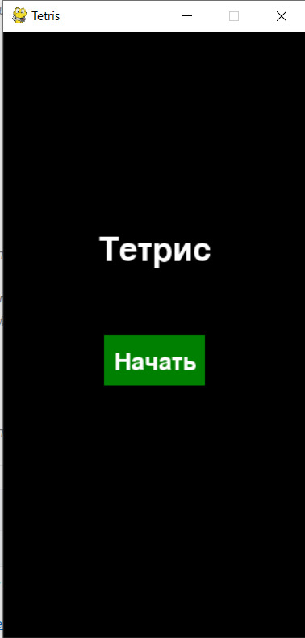
Тетрис
Петухова Анастасия 10 «А»

Slide 2
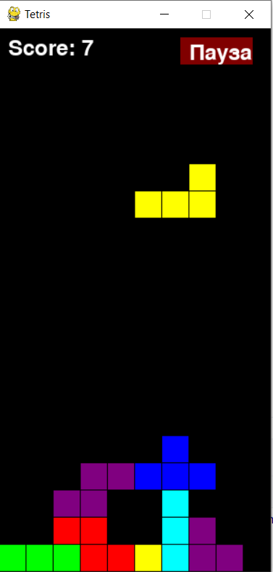
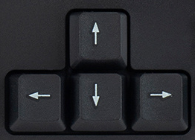
Что такое Тетрис, суть игры и как играть
Суть игры
Как играть
Управляйте фигурами, поворачивая и перемещая их, чтобы заполнить строчки.
Спускающиеся фигуры различных форм нужно укладывать в строчки без пробелов.
Актуальность
Тетрис прост в использовании, но сложен в понимании, что делает его привлекательным для всех. Простая механика, но сложные комбинации заставляют вас возвращаться.

Slide 3

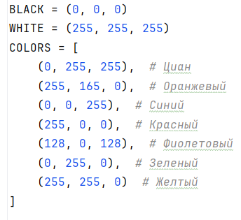
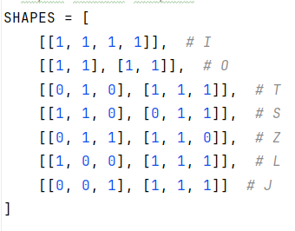

Slide 4
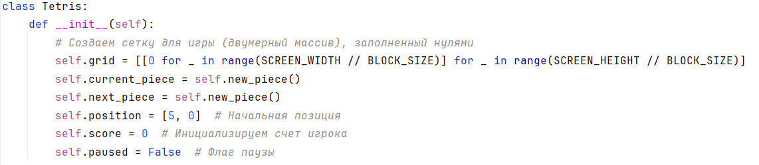

Slide 5
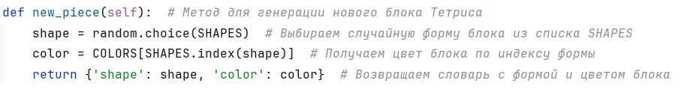

Slide 6
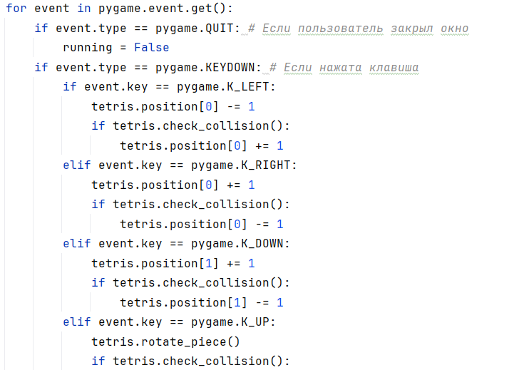

Slide 7
